Slide 1

Архитектурно-строительный институт (АСИ)

Slide 2

Перечень программ бакалавриата и специалитета в 2023 году
Перечень программ бакалавриата и специалитета в 2023 году
Кафедра «Архитектура»
Архитектура (БАР)
Кафедра Автомобильные дороги, мосты и транспортные сооружения
Автомобильные дороги (БДС)
Водоснабжение и водоотведение (БВВ)
Теплогазоснабжение и вентиляция (БВТ)
Кафедра Водоснабжение и водоотведение
Интеллектуальные системы в строительстве (БИС)
Кафедра Строительные конструкции
Промышленное и гражданское строительство (БПГ)
Производство и применение строительных материалов, изделий и конструкций (БПС)
Кафедра Эксплуатация наземного транспорта
Строительство высотных и большепролетных зданий и сооружений (СЗ)
Транспортные системы в строительстве (БСС)
Эксплуатация автомобильного транспорта в нефтегазовой промышленности и строительстве (БОТ)

Slide 3
Количество бюджетных мест на направления бакалавриата и специалитета (очная форма)
2020г. ∑199
2021г. ∑237
2022г. ∑227
2023г. ∑246

Slide 4
План приема на программы бакалавриата и специалитета в 2023 году
1. Очная форма обучения
Архитектурно-строительный институт (АСИ) | Всего | Бюджет | Договор
 | 383 | 246 | 137
БАР Архитектура | 75 | 35 | 40
БВВ,БВТ Инженерные сети зданий и сооружений (Водоснабжение и водоотведение; Теплогазоснабжение и вентиляция) | 60 | 45 | 15
БДС Автомобильные дороги | 28 | 18 | 10
БИС Интеллектуальные системы в строительстве | 30 | 20 | 10
БПГ,БПС Строительство зданий и сооружений (Промышленное и гражданское строительство; Производство и применение строительных материалов, изделий и конструкций) | 120 | 90 | 30
БСС Транспортные системы в строительстве | 25 | 15 | 10
СЗ Строительство высотных и большепролетных зданий и сооружений | 33 | 23 | 10
БОХ Управление качеством продукции нефтегазохимических и строительных производств | 12 | 0 | 12
2. Очно-заочная форма обучения
Архитектурно-строительный институт (АСИ) | Всего | Бюджет | Договор
БПГв Промышленное и гражданское строительство | 15 | 0 | 15
3. Заочная форма обучения
Архитектурно-строительный институт (АСИ) | Всего | Бюджет | Договор
БОТ(д)з Эксплуатация автомобильного транспорта в нефтегазовой промышленности и строительстве | 30 | 0 | 30

Slide 5
Профили бакалавриата
Код и наименование направления | Профиль бакалавриата | Форма обучения | Перечень вступительных испытаний (ВИ1, ВИ2, ВИ3)
 |  |  | для выпускников школ | для выпускников СПО
07.03.01 Архитектура | БАР Архитектура | О | ИТН1, М, РЯ | ИТН1, ОИВ, РИК
08.03.01 Строительство | БДС Автомобильные дороги | О | М, Ф (или Х), РЯ | ОИВ, ТМ (или ОСД), РИК
 | БВВ,БВТ Инженерные сети зданий и сооружений (Водоснабжение и водоотведение; Теплогазоснабжение и вентиляция) | О | М, Ф (или И или Х), РЯ
 | БПГ Промышленное и гражданское строительство | ОЗ
 | БПГ,БПС Строительство зданий и сооружений (Промышленное и гражданское строительство; Производство и применение строительных материалов, изделий и конструкций) | О
 | БСС Транспортные системы в строительстве | О
23.03.03 Эксплуатация транспортно-технологических машин и комплексов | БОТ Эксплуатация автомобильного транспорта в нефтегазовой промышленности и строительстве | З(Д),З(Д,ИП) | М, Ф (или И), РЯ | ОИВ, ТМ (или ТОА), РИК
27.03.04 Управление в технических системах | БИС Интеллектуальные системы в строительстве | О | М, Ф (или И), РЯ | ОИВ, ЭТ (или ОАЭ), РИК
04.03.01 Химия | БОХ Управление качеством продукции нефтегазохимических и строительных производств | ОЗ | Х (или Ф), М, РЯ | ОНХ (или ОХТ или ОСД), ОИВ, РЯ
ИТН1 – композиция из геометрических фигур; ОИВ – основы инженерных вычислений; РИК – русский язык и культура речи; ТМ – техническая механика; ОСД – основы строительного дела; ЭТ – электро- и теплотехника; ОАЭ – основы автоматизации и электротехники.

Slide 6
Программы специалитета
Код и наименование направления | Шифр и наименование программы | Форма обучения | Перечень вступительных испытаний (ВИ1, ВИ2, ВИ3)
 |  |  | для выпускников школ | для выпускников СПО
08.05.01 Строительство уникальных зданий и сооружений | СЗ Строительство высотных и большепролетных зданий и сооружений | О | М, Ф (или И или Х), РЯ | ОИВ, ТМ (или ОСД), РИК
23.05.01 Наземные транспортно-технологические средства | СТС Наземные транспортно-технологические средства | О | М, Ф (или И), РЯ | ОИВ, ТМ (или ТОА), РЯ
ОИВ – основы инженерных вычислений; РИК – русский язык и культура речи;
ТМ – техническая механика; ОСД – основы строительного дела;

Slide 7
Проходные баллы на программы бакалавриата/специалитета по очной форме обучения в 2019-2021 году
Архитектурно-строительный институт (АСИ) | Программа бакалавриата и специалитета | План приема на 2023 год бюджет/дог. | Проходные баллы ЕГЭ абитуриентов, зачисленных на «бюджетные» места
 |  |  | 2022 | 2021 | 2020 | 2019
 | БАР | 35/40 | 232 | 241 | 242 | 329
 | БВВ, БВТ | 45/15 | 188 | 189 | 184 | 196
 | БДС | 18/10 | 199 | 178 | 186 | 193
 | БИС | 20/10 | 214 | 200 | 200 | 176
 | БПГ, БПС | 90/30 | 227 | 216 | 201 | 199
 | БСС | 15/10 | 175 | 158 | - | -
 | СЗ | 23/10 | 188 | 208 | 205 | 207

Slide 8
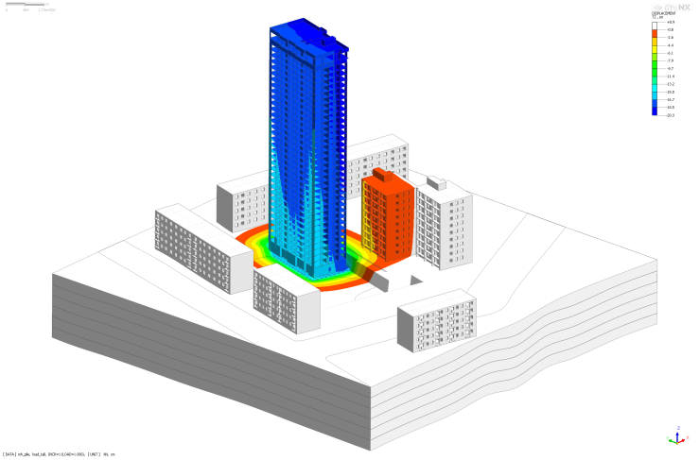
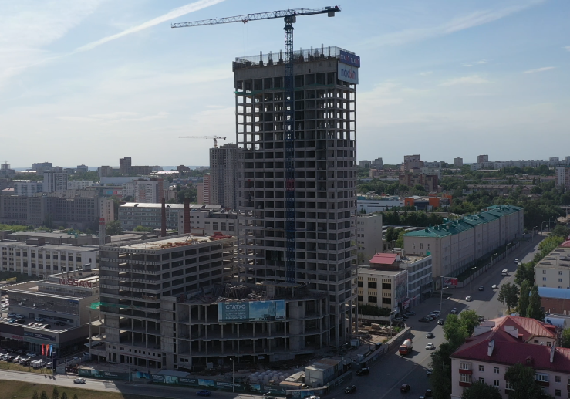
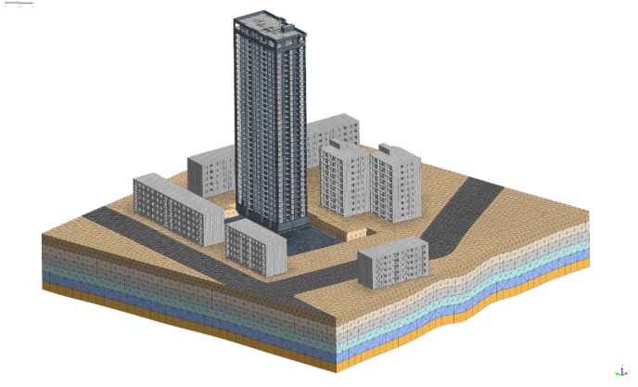
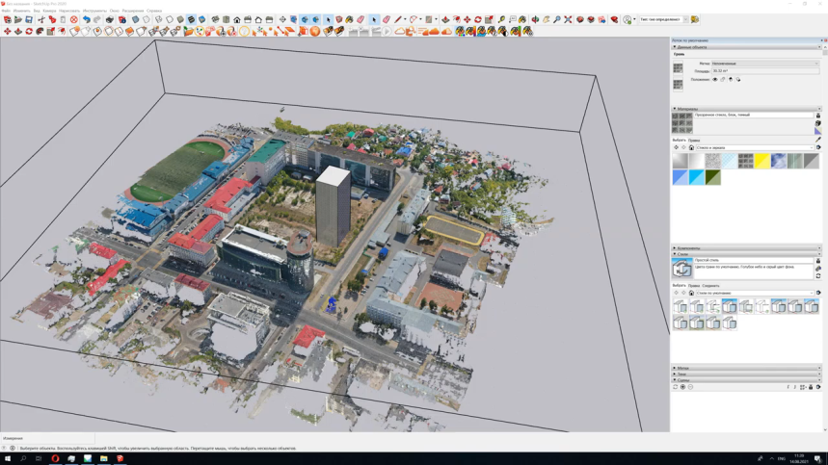
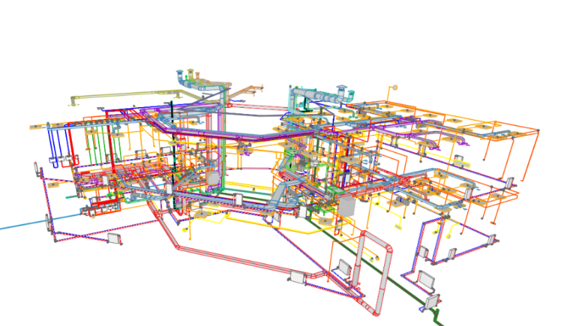
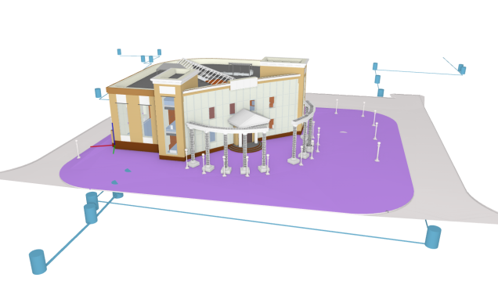
ТРЕНД - ЦИФРОВАЯ СТРОЙКА - ТЕХНОЛОГИИ ИНФОРМАЦИОННОГО МОДЕЛИРОВАНИЯ

Slide 9
Контактные данные
Архитектурно-строительный институт:
450080, г. Уфа, ул. Менделеева 195
Тел. (347) 228-29-00, (347) 228-29-88
Е-mail: asf_dekan@rusoil.net
Сайт АСИ УГНТУ http://asf.rusoil.net
Вконтакте vk.com/ugntu_asi
сайт Приемной комиссии УГНТУ - pk.rusoil.net
тел. (347) 228-58-94, (347) 242-08-59
E-mail: pkugntu@mail.ru

